Slide 1
Учитель от БлОГА
Прудаева Ирина Владимировна,
заместитель директора по УВР
МАОУ гимназии № 21 города Тюмени
Notes:
<номер>

Slide 2
Вызовы времени
Notes:
За последние годы мир стал более сложным, непредсказуемым, переменчивым, многозначным. Ситуация меняется неожиданно и стремительно, скорость изменений неумолимо нарастает. И нам - родителям и педагогам необходимо понимать, что сегодняшний четвероклассник - это выпускник 2030 года, который интересуется многим, знает всё о смартфонах и гаджетах, доверяет блогерам больше, чем СМИ, который не замечает грани между реальным миром и онлайн-пространством, которому предстоит делать выбор из атласа новых профессий.
<номер>

Slide 3
Notes:
Новому поколению нужны учителя, которые будут с ним на одной волне, будут способны быстро меняться в турбулентном мире, осваивая молниеносно новые технологии и знания
<номер>

Slide 4
Учитель
демонстрация информационной культуры и компетенций учителя в использовании информационно-коммуникационных технологий как ресурса повышения качества профессиональной деятельности педагога
Воспитатель
демонстрация конкурсантом различных аспектов профессиональной деятельности с использованием информационно-коммуникационных технологий
Педагог-психолог
демонстрация использования информационно-коммуникационных технологий как ресурса повышения качества профессиональной деятельности педагога-психолога
талантливые, творчески работающие высокопрофессиональные педагоги, распространяющие инновационный педагогический опыт

Slide 5
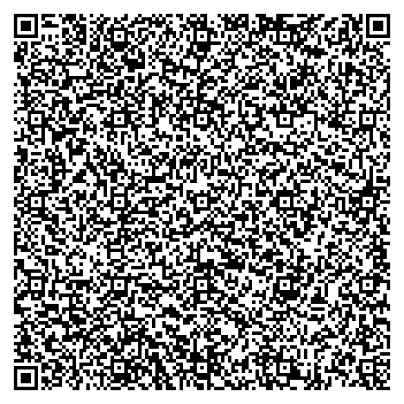
Профстандарт (учитель, воспитатель)
Владеть ИКТ-компетентностями:
общепользовательская ИКТ-компетентность;
общепедагогическая ИКТ-компетентность;
предметно-педагогическая ИКТ-компетентность (отражающая профессиональную ИКТ-компетентность соответствующей области человеческой деятельности)
Базовые показатели ИКТ-компетентности (ЮНЕСКО, 2011)
разработка ЦОР
использование ИКТ в качестве инструмента
поддержка рефлексии
создание в среде учащихся и своих коллег “сообществ знаний”

Slide 6
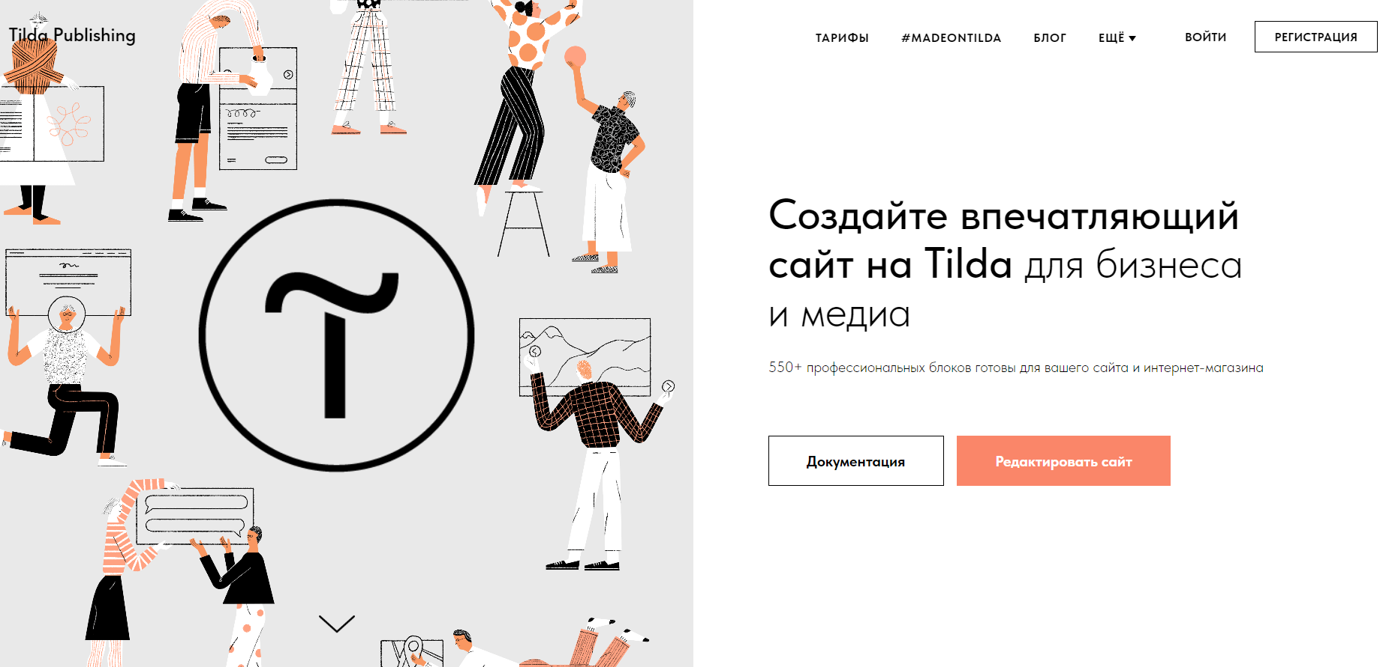
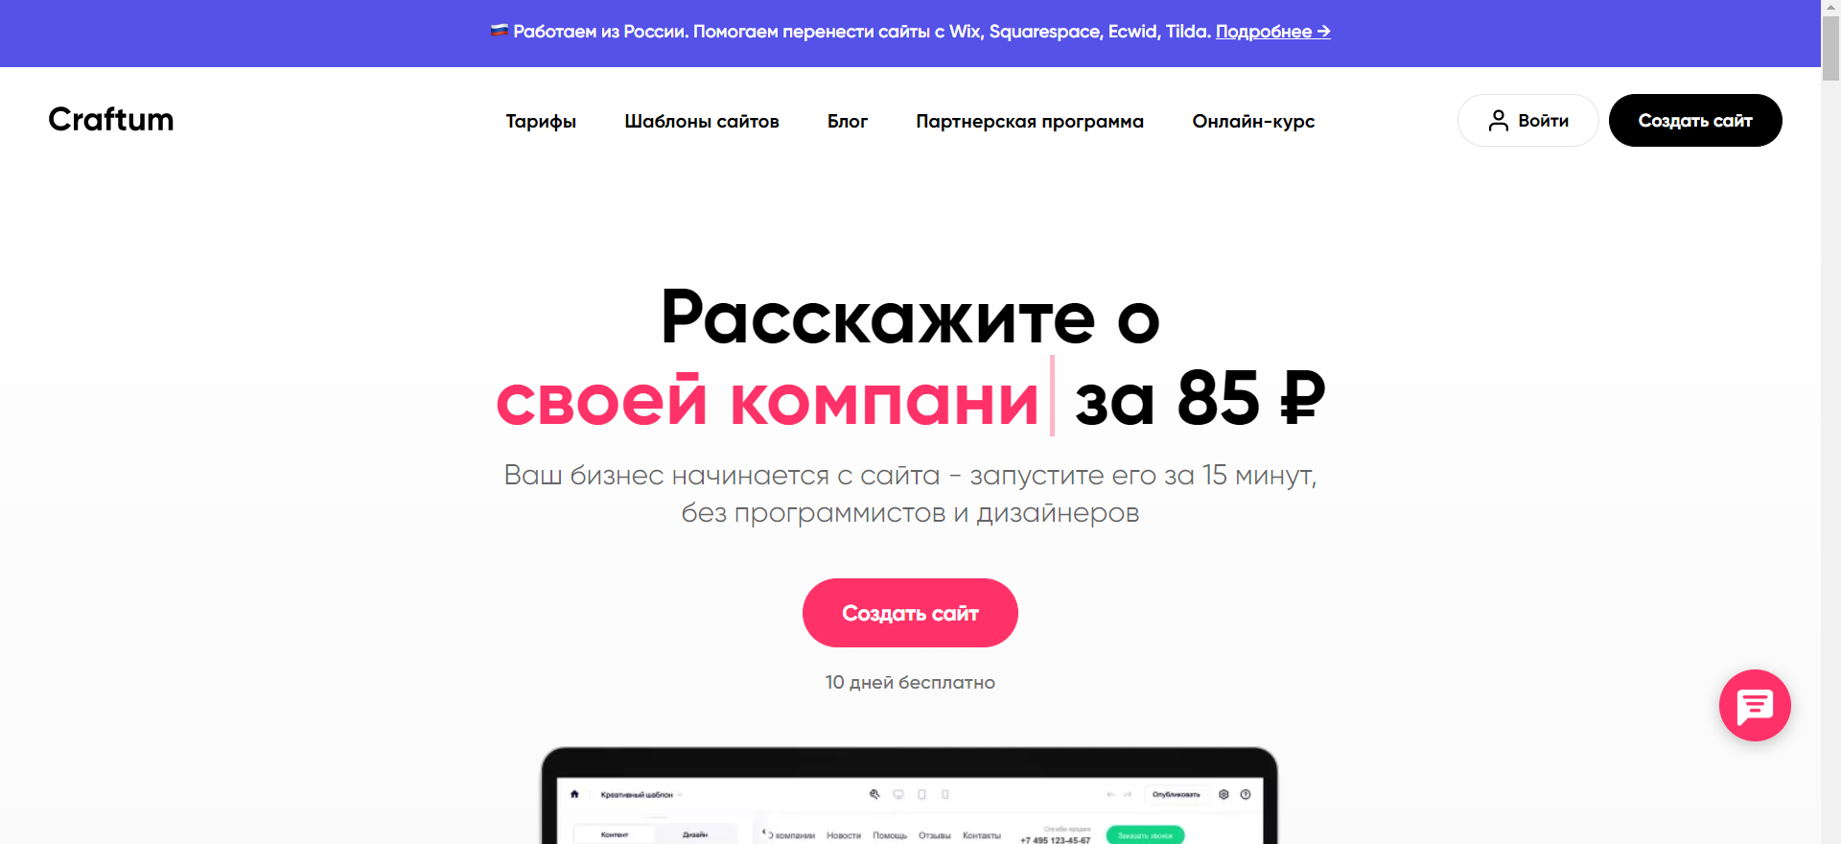
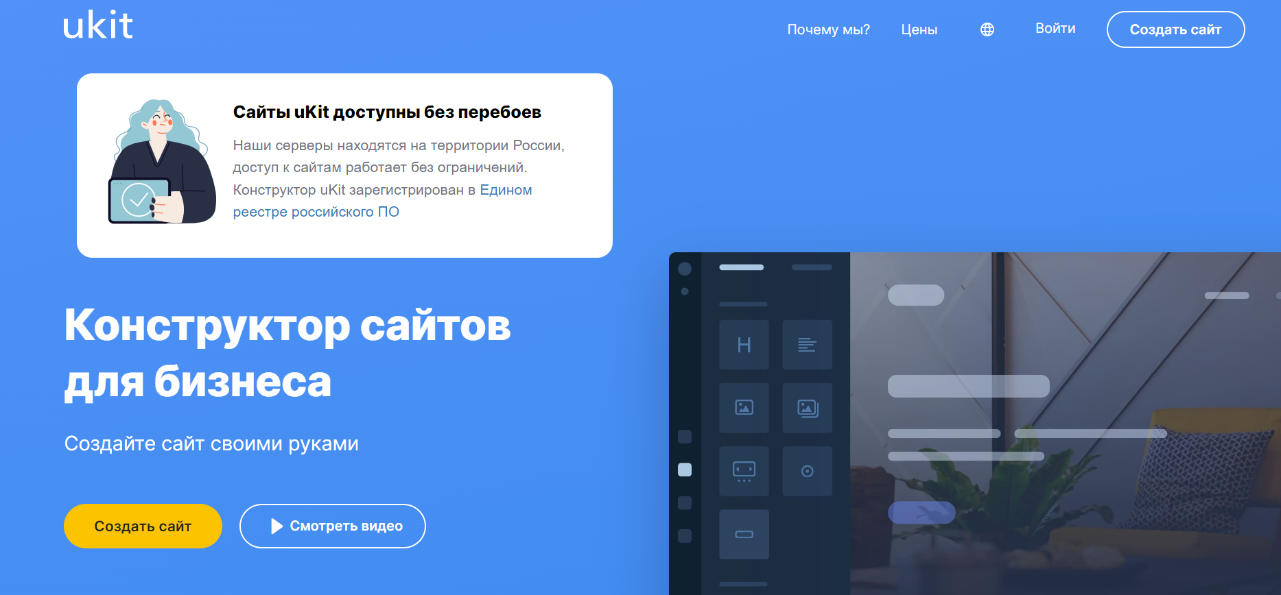
Конструктор сайтов
tilda.cc
Craftum
uKit.com

Slide 7
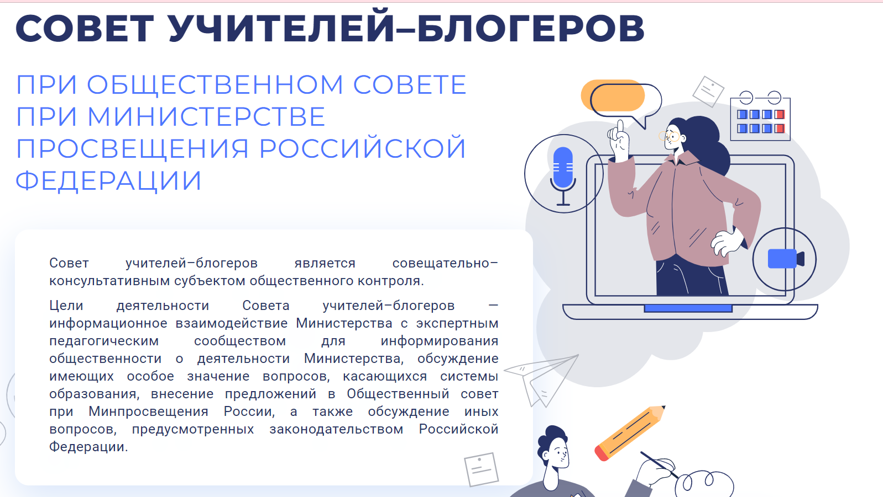
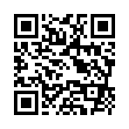
Notes:
Совет учителей–блогеров призван обеспечить взаимодействие Министерства и учителей–блогеров, привлечь внимание общества к теме популяризации профессии учителя и формированию позитивного имиджа учащихся педагогических университетов и учителей российских школ, а также способствовать популяризации работы педагогов среди аудитории соцсетей.
<номер>

Slide 8
Блог — веб-сайт, основное содержимое которого — регулярно добавляемые человеком записи, содержащие текст, изображения или мультимедиа. Для блогов характерна возможность публикации отзывов (комментариев) посетителями; она делает блоги средой сетевого общения, имеющей ряд преимуществ перед электронной почтой, группами новостей и чатами.
ВКонтакте
Telegram
RuTube
Яндекс.Дзен

Slide 9
О себе
ТОП личных фактов о Вас
Ваша история прихода в профессию
Список Ваших любимых книг
История из детства, которая повлияла на Ваш характер
Расскажите о какой-то своей «странности»
Ваши главные жизненные уроки и учителя
Ваше хобби или занятие вне работы

Slide 10
@kirill_vladislavovish
УЧИТЕЛЬ ПО ПРИЗВАНИЮ
Арефьев Кирилл Владиславович
Учитель начальных классов
г. Москва

Slide 11
ЦОР
Ваши фишки в педагогике
https://www.tiktok.com/@nickmilovanov?
Николай Мартынов
физик

Slide 12
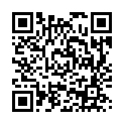
ЦОР
Coreapp.ai

Slide 13
Экспертность
Расскажите о блогерах, которых Вы читаете
Обзор пособий
Способы рефлексии
Мастер-класс
Что происходит на Ваших занятиях?
Методики, выбранные Вами для работы
Упражнения на развитие детей
Небольшие советы, инструкции к простым занятиям, подборки
Как разнообразить занятия?
Как не потерять у ребенка интерес к обучению летом?

Slide 14
@shkolobuden
ШКОЛЬНЫЕ БУДНИ
Битдорф Александр Викторович
Учитель истории и обществознания
МАОУ СОШ № 15 города Тюмени

Slide 15
Интерактивность
Конкурс комментариев
Попросить совета
Розыгрыш консультации или приза
Викторина или опрос в посте

Slide 16
https://mvemelianova.wixsite.com/mary-teacher
Емельянова Мария Валерьевна
Директор
МАОУ гимназия № 21 города Тюмени

Slide 17
«Золотая формула контента»
40 процентов — так называемый «вовлекающий контент»: опросы, ответы на вопросы, новости.
30 процентов — пользовательский контент — отзывы, интервью, видео и фото с мероприятий, конференций, встреч.
25 процентов — обучающий — анонсы предстоящих мероприятий, вебинары, советы, статьи.
5 процентов — рекламный. Ну вдруг…

Slide 18
Прудаева Ирина Владимировна
i.v.prudaeva@mail.ru
+7 919 926 55 66

